Slide 1

개발 역량 PT
개발자 심재철

Slide 2
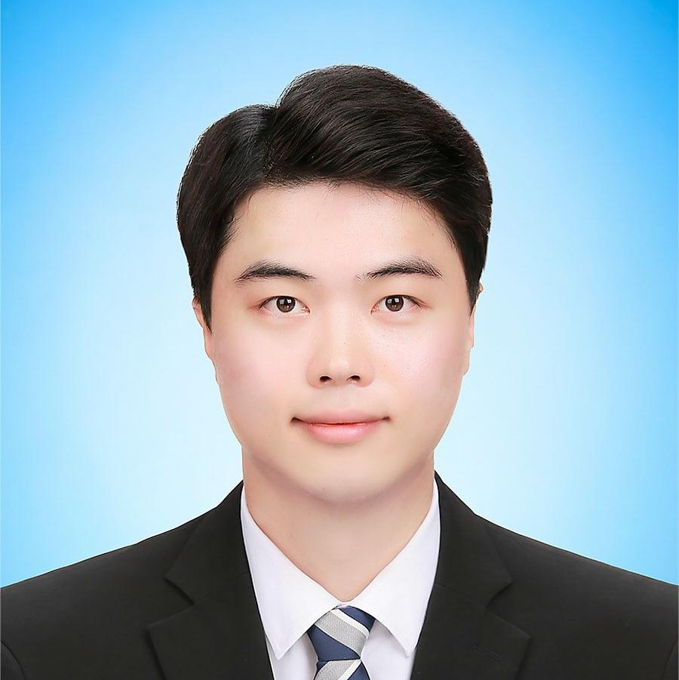






링크
깃허브
포트폴리오 웹
기술 정리 블로그
프로필
기간 | 경험
2021. 07 ~ 12 | 솔리드아이티 인턴, 아르바이트 재직
2022. 02 | OO대학교 소프트웨어학과 졸업
2023. 07 ~ 01 | 야놀자 X 패캠 백엔드 개발 부트캠프 전체 2등 수료
경험
기간 | 프로젝트
2021. 07 ~ 09 | 솔리드아이티의 라이선스 주문, 관리 웹 개발 프로젝트 참여
2022. 03 ~ 06 | 성적표 인증 기반 멘토링 앱 ‘PickMen’ 개발 프로젝트 참여
2022. 11 ~ 12 | 숙박 예약 웹 ‘쉼표,’ 개발 프로젝트 참여
2023.12 ~ 01 | 야놀자와 숙박 양도 웹앱 ‘숙취방지’ 개발 프로젝트 협업
프로젝트
스킬
JAVA
SpringBoot
EC2
오늘을 잡자! - 심재철

Slide 3


링크
깃허브
포트폴리오 웹
기술 정리 블로그
[Git] wocjf0513
Project #1
Project #2
Project #3
Project #4
숙취방지
프로젝트 소개
시스템 구조 및 화면
수행 역할
쉼표,
프로젝트 소개
시스템 구조 및 화면
수행 역할
PickMen
프로젝트 소개
시스템 구조 및 화면
수행 역할
라이선스 주문, 관리 웹
프로젝트 소개
시스템 구조 및 화면
수행 역할
오늘을 잡자! - 심재철

Slide 4
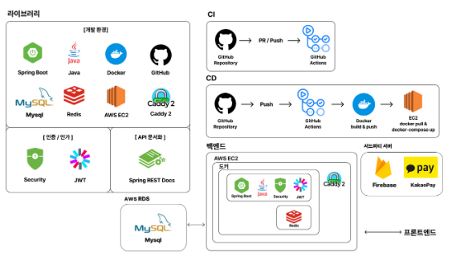
링크
숙취방지 깃허브
#1. 숙취방지 야놀자
개요
취소·환불이 불가한 숙박 결제건에 대해 양도를 할 수 있는 웹·앱
Project #1
구성원
PM 5명
UX/UI 1명
FE 5명
BE 4명
수행 업무
Spring Security와 JWT 이용한 인증/인가 서비스 구현
FCM, Async, Quartz Scheduler을 이용한 푸쉬알림 구현
Github Actions와 Docker를 활용한 CI/ CD 구축
AWS EC2, RDS, Docker를 통한 인프라 구축
Junit, TestContainers, Mockito를 활용한 테스트 작성
RestDocs를 통한 API문서화

Slide 5
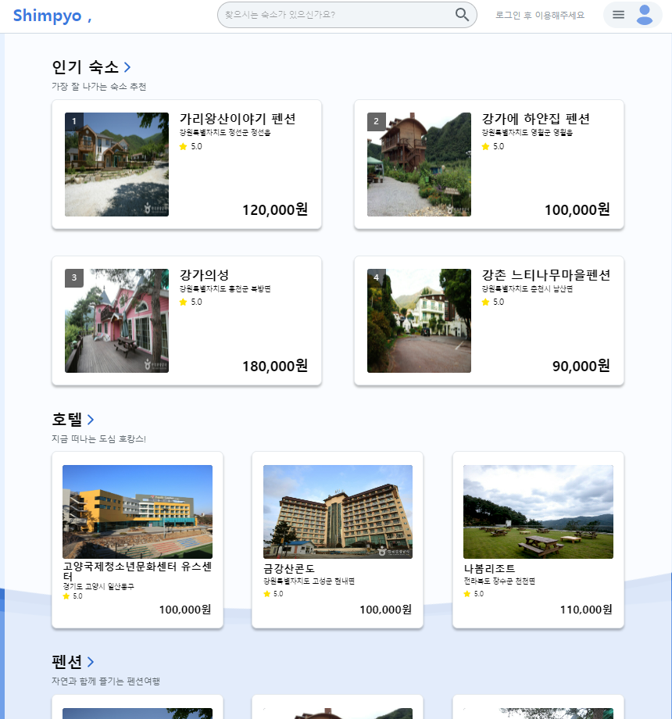
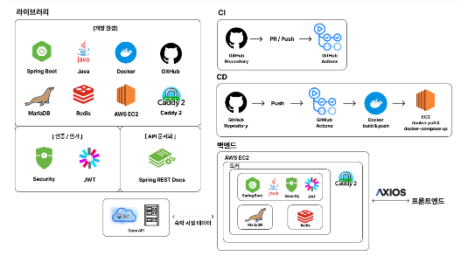
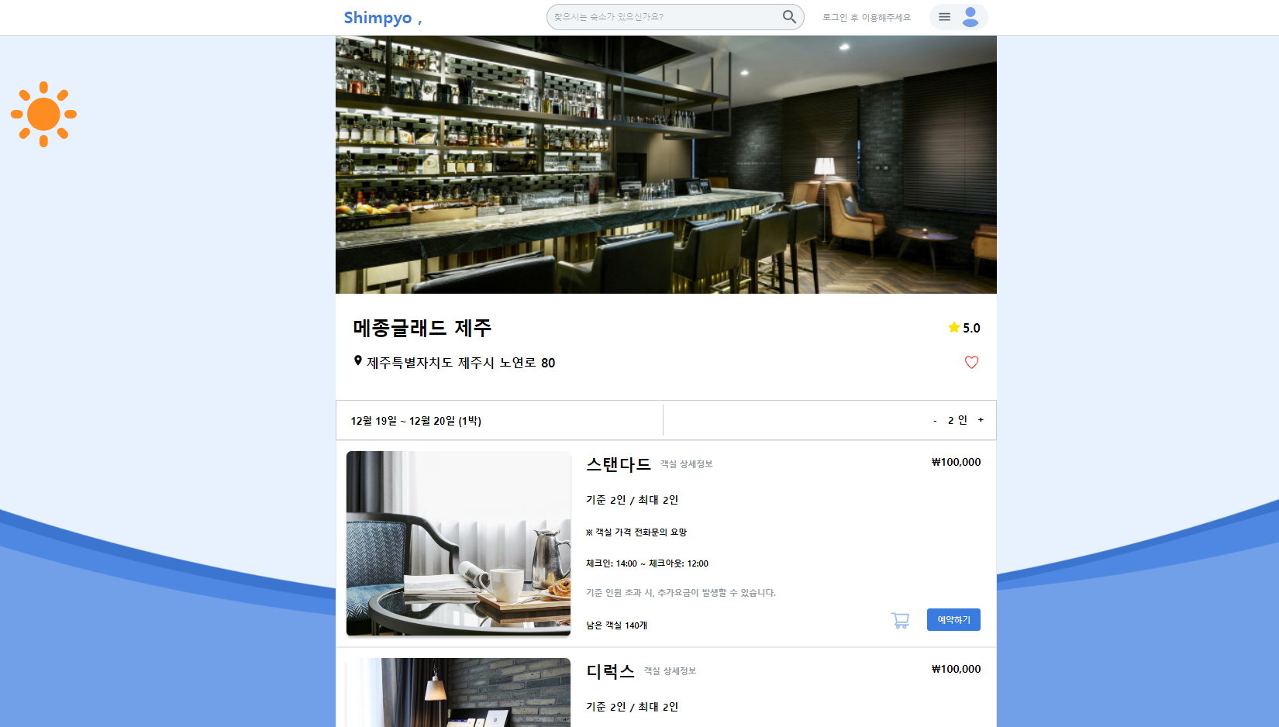
링크
쉼표, 깃허브
#2. 쉼표, 야놀자 X 패캠
개요
성적표 인증을 기반으로 한 멘토 가입이 이루어지는 멘토링 앱
구성원
FE 5명
BE 3명
수행 업무
Querydsl, SpringDataJpa를 이용한 숙소(필터, 검색조회) 구현
장바구니 구현
Github Actions와 Docker를 활용한 CI/ CD 구축
AWS EC2, Docker를 통한 인프라 구축
Junit, TestContainers, Mockito를 활용한 테스트 작성
RestDocs를 통한 API문서화

Slide 6
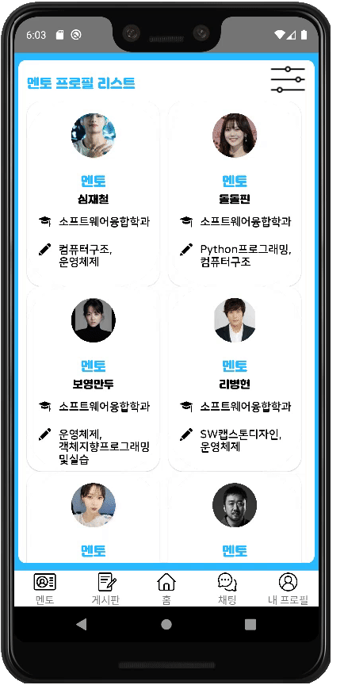
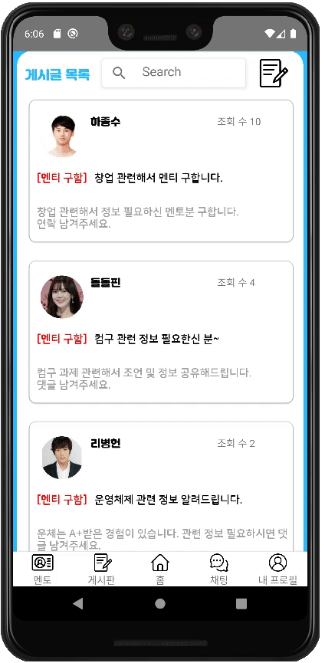
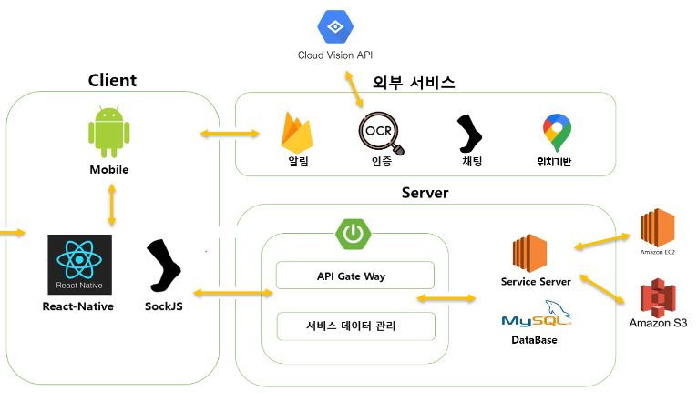
링크
PickMen 깃허브
#3. PickMen 아주대학교
개요
성적표 인증을 기반으로 한 멘토 가입이 이루어지는 멘토링 앱
Project #3
구성원
FE 2명
BE 2명
수행 업무
Git, Jira, Slack을 연동한 협업 환경 세팅
Spring Security를 이용한 인증/인가 서비스 구현
Google OCR API를 이용한 성적표 인증 서비스 구현
SockJs를 이용한 채팅 서비스 구현
Pagination을 이용한 유저/게시글 관련 CRUD 구현
AWS EC2 클라우드 서버에 서비스 배포

Slide 7
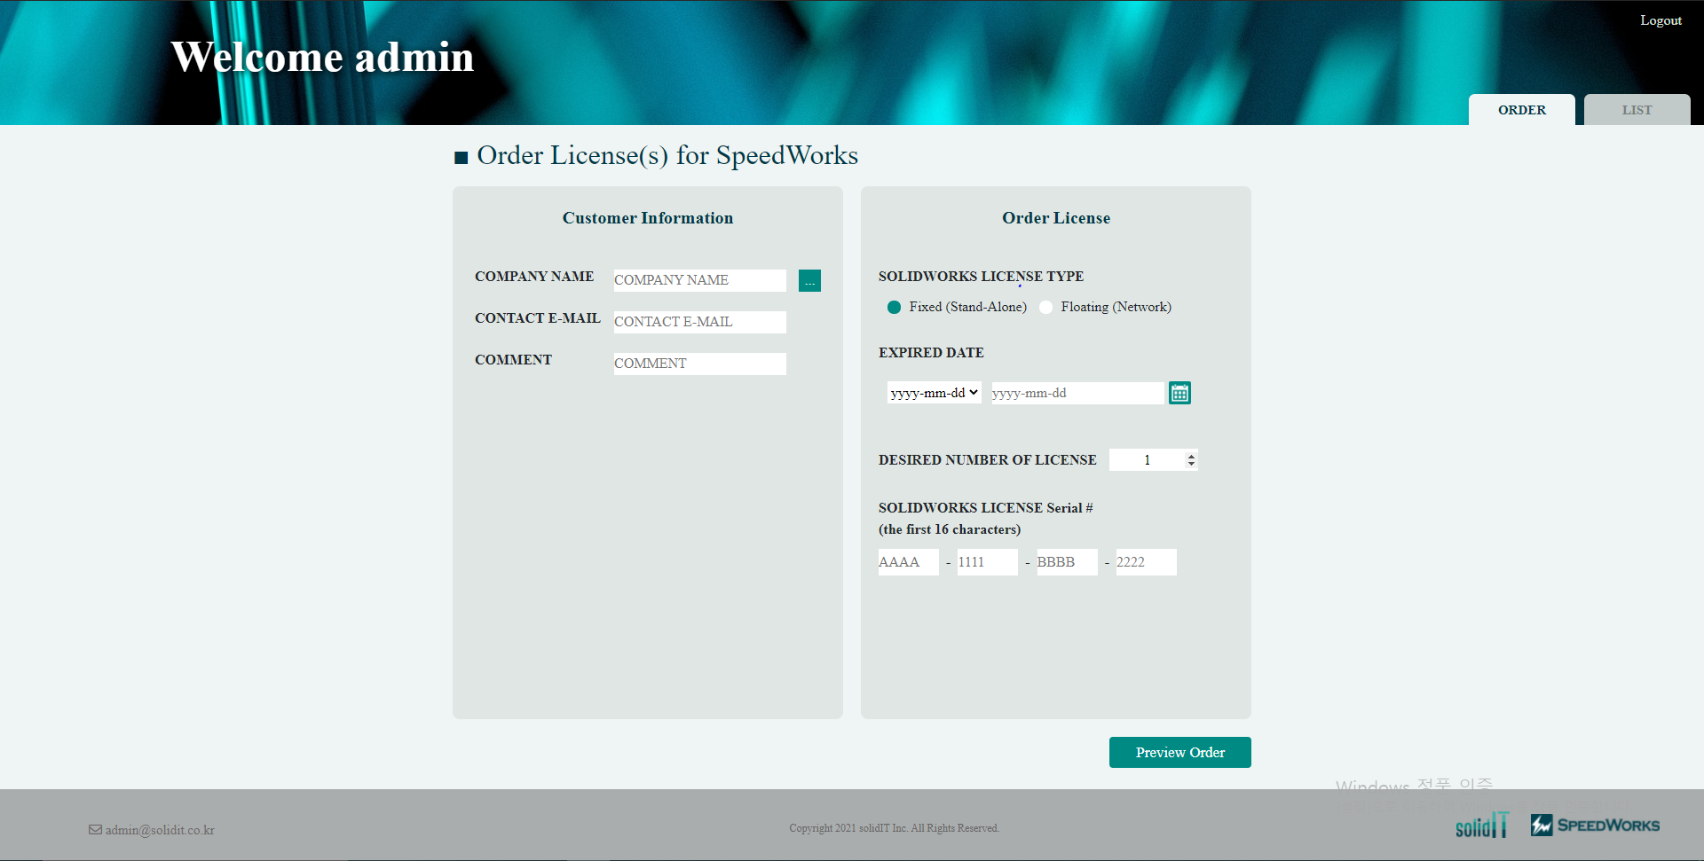
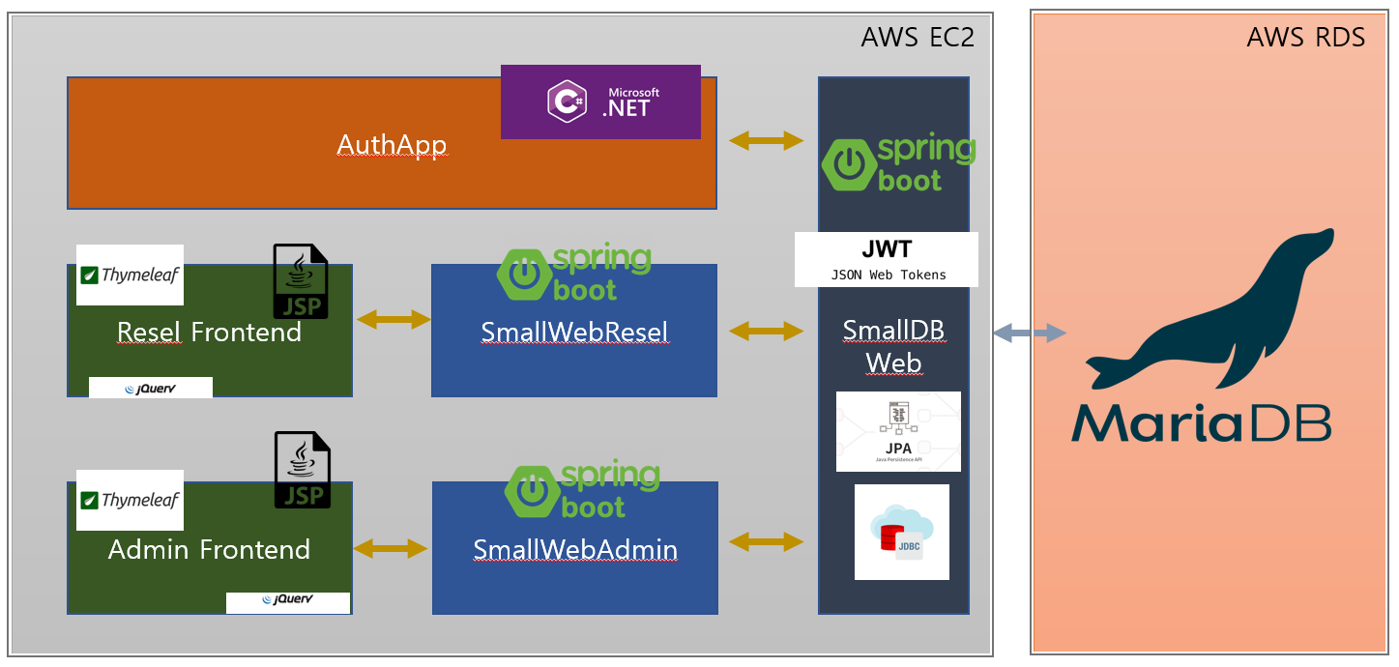
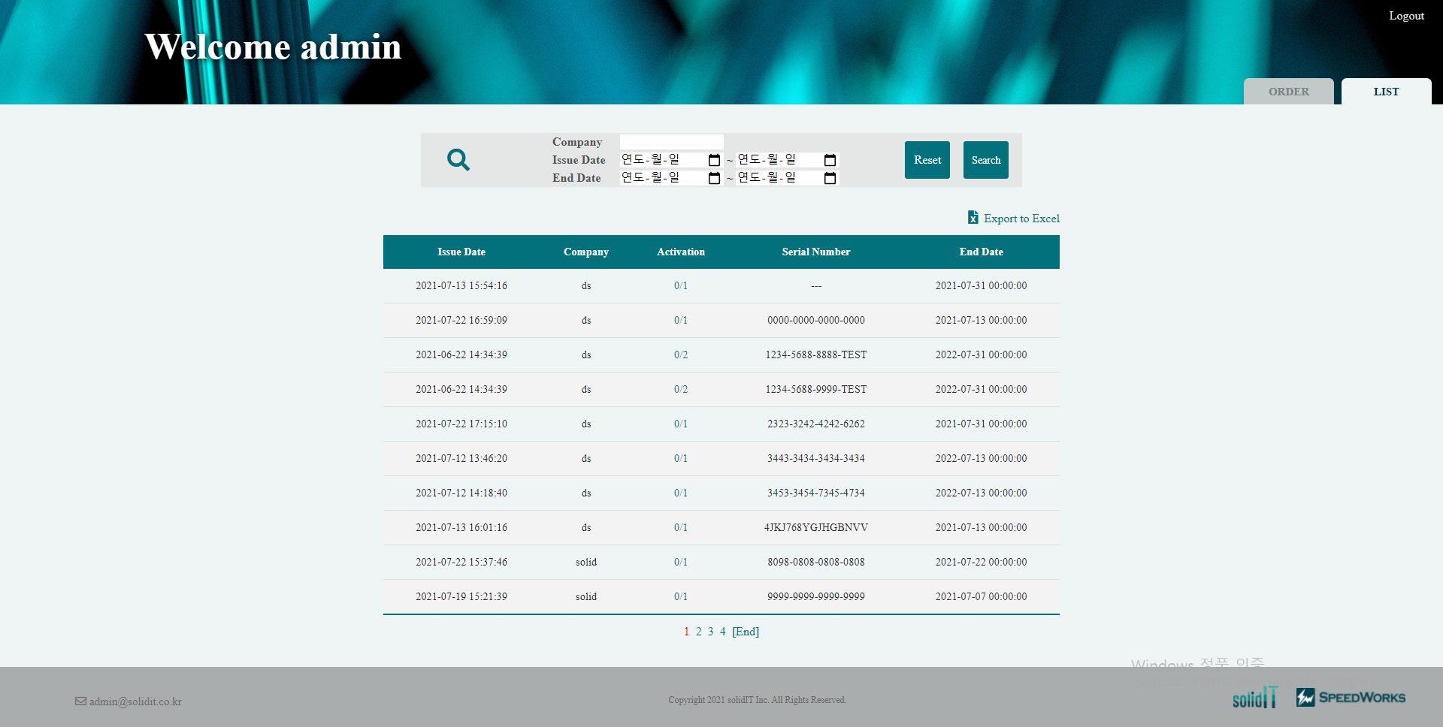
링크
라이선스 주문, 관리 웹 깃허브
#4. 라이선스 주문, 관리 웹 솔리드아이티
[Git] wocjf0513
개요
솔리드아이티의 3D 솔루션 ‘스피드웍스＇의 라이선스 발급, 관리 웹
구성원
풀스택 1명
수행 업무
홈, 라이센스 주문, 라이센스 관리, 어드민 페이지 구현
Spring Security와 JWT를 이용한 인증/인가 서비스 구현
Pagination을 이용한 라이센스/유저 관련 CRUD 구현
AWS EC2 클라우드 서버에 서비스 배포
Sentry를 통한 서버 모니터링 및 유지보수

Slide 8
감사합니다
개발자 심재철

